Slide 1

NÁZEV: VY_32_INOVACE_11- 01_ Vývoj hlasového ústrojí
NÁZEV ŠKOLY: MŠ a ZŠ, Veselí nad Moravou
AUTOR: Bc. Hana Králíková
TÉMA: Vývoj hlasového ústrojí
ČÍSLO PROJEKTU: CZ. 1. 07/ 1. 4. 00/ 21. 0822

Slide 2
ANOTACE
Materiál je určen pro výuku hudební výchovy pro žáky speciálních tříd
Materiál je určen pro práci na interaktivní tabuli
Doba vzniku srpen 2012
Ověřeno 17.9. 2012
Žáky učivo bavilo, dané úkoly dokázali splnit, blíže se obeznámili s pojmem hlasivky.

Slide 3
Vývoj hlasového ústrojí
Hlasové ústrojí
Rozdíly barvy hlasu
Zpěv
Píseň

Slide 4
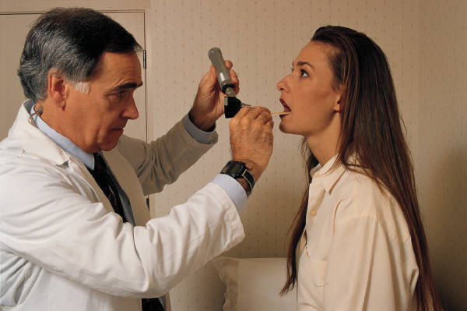

Hlasové ústrojí
Hlasové ústrojí (hlasivky) představují hlasové vazy mezi hlasivkovými chrupavkami a chrupavkou štítnou. Hlasových vazů jsou dva páry: pravé (horní), mezi nimiž je hlasová štěrbina, a nepravé (dolní) - vydechovaný zvuk rozechvívá pravé hlasové vazy.

Slide 5

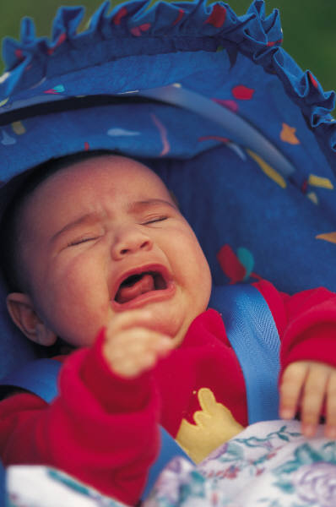
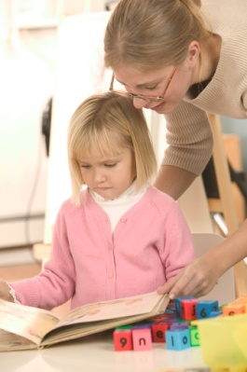
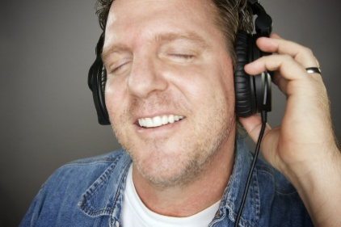
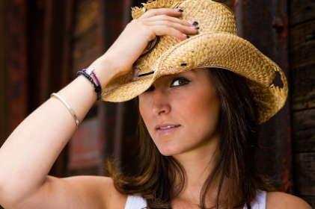
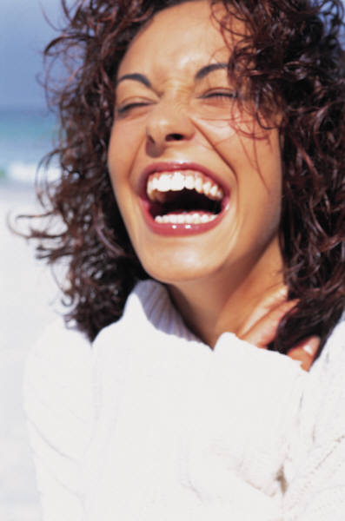
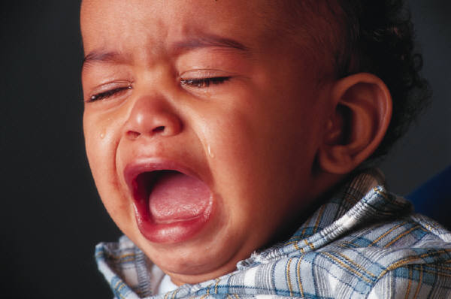
Rozdíly barvy hlasu
Kojenec
Mladší žák
Starší žák
Žena
Muž
Rozdíl pláč - smích

Slide 6
Zpěv
Zpěv je specifický hlasový umělecký projev, při kterém se střídají tóny i rytmus, odlišuje se od běžné řeči nebo recitace.
Zpívající člověk se nazývá zpěvák nebo pěvec.
Hudba, kterou zpěváci produkují, se nazývá píseň. Ta může být zpívaná jak bez doprovodu, tak za doprovodu hudebníků a hudebních nástrojů.

Slide 7
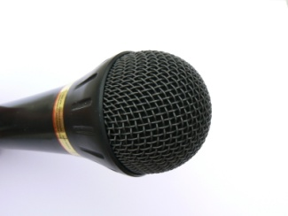
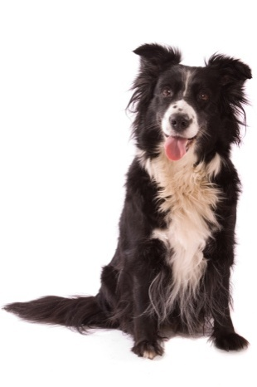
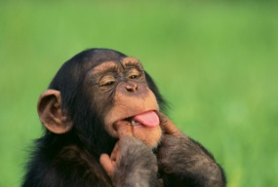
Hygiena hlasivek
Dech – dechová cvičení
Hlas - hlasová cvičení ( p, pp, mf, f)
Jazykolamy

Slide 8
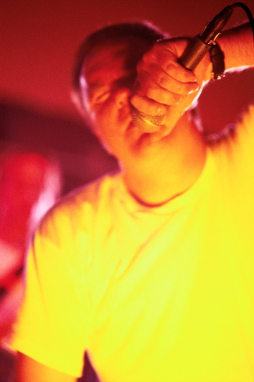
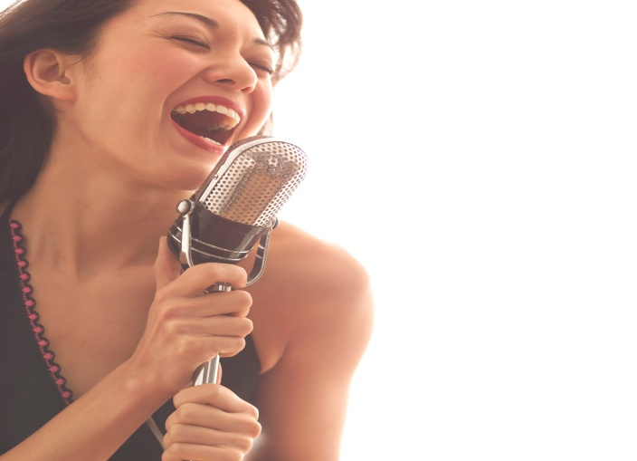
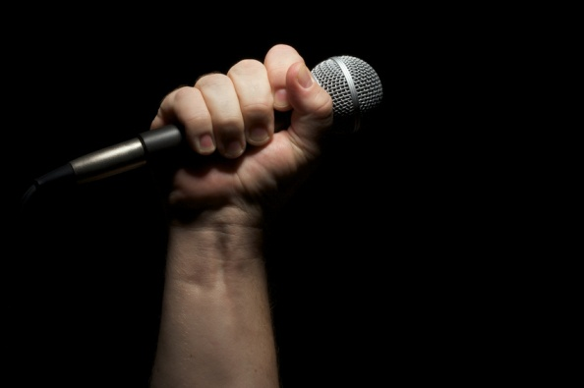
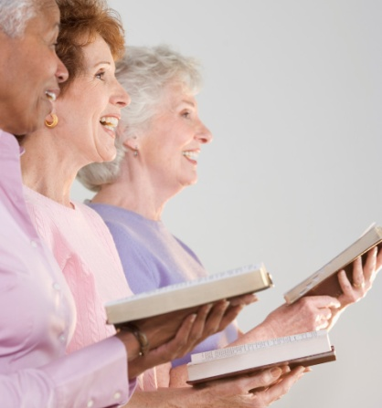
Kdo to je?
Zpěvák
Zpěvačka

Slide 9



Píseň
Poslech: Kočka leze dírou, Skákal pes, Prší, prší

Slide 10
A teď trochu zpívání
Sólové zpívání za doprovodu učitelky
Kolektivní zpívání

Slide 11
Zdroje
Ilustrace: www.office.microsoft.com

